Slide 1
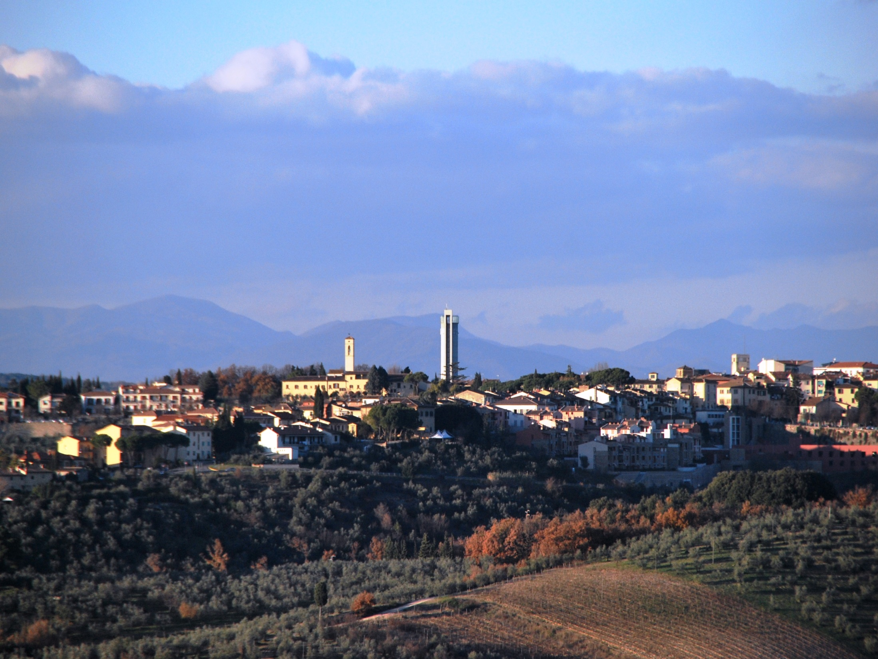
RENDICONTO
DI GESTIONE
2018

Slide 2
COMUNE DI SAN CASCIANO IN VAL DI PESA
CITTA’ METROPOLITANA DI FIRENZE
RISULTATI DI GESTIONE
Risultato di amministrazione
Fondo cassa
riscossioni
Residui attivi
entrate
pagamenti
Residui passivi
Fondo Plur. Vinc. in uscita
spese
RISULTATO DI AMMINISTRAZIONE

Slide 3
COMUNE DI SAN CASCIANO IN VAL DI PESA
CITTA’ METROPOLITANA DI FIRENZE
RISULTATI DI GESTIONE
Risultato di amministrazione
Fondo di cassa al 01/01/2018
€
2.268.283
+
Riscossioni + Residui attivi
29.022.865
-
Pagamenti + Residui passivi
24.664.982
-
Fondo pluriennale vincolato in uscita
3.129.983
=
Avanzo di amministrazione al 31/12/2018
3.496.183

Slide 4
COMUNE DI SAN CASCIANO IN VAL DI PESA
CITTA’ METROPOLITANA DI FIRENZE
RISULTATI DI GESTIONE
Gestione di competenza
accertamenti
Fondo Plur. Vinc. in entrata
entrate
spese
Fondo Plur. Vinc. in uscita
impegni
Avanzo
applicato
AVANZO DI COMPETENZA

Slide 5
COMUNE DI SAN CASCIANO IN VAL DI PESA
CITTA’ METROPOLITANA DI FIRENZE
RISULTATI DI GESTIONE
Gestione di competenza
Avanzo applicato
€
903.919
+
Accertamenti di competenza
20.867.280
+
Fondo pluriennale vincolato in entrata
2.698.452
-
Impegni di competenza
20.024.082
-
Fondo pluriennale vincolato in uscita
3.129.983
=
Avanzo di competenza
1.315.586

Slide 6
COMUNE DI SAN CASCIANO IN VAL DI PESA
CITTA’ METROPOLITANA DI FIRENZE
RISULTATI DI GESTIONE
Destinazione dell’avanzo
Avanzo di amministrazione 2018
€ 3.496.183
Spese di
investimento
€ 609.499
Non vincolati
€ 503.791
Vincolati
€ 482.893
F. passività
potenziali
€ 50.000
F. crediti di
dubbia esigib.
€ 1.850.000

Slide 7
COMUNE DI SAN CASCIANO IN VAL DI PESA
CITTA’ METROPOLITANA DI FIRENZE
RISULTATI DI GESTIONE
Destinazione dell’avanzo
Avanzo di amministrazione 2018
€ 3.496.183
Fondo crediti di dubbia esigibilità
€ 1.850.000
Spese di
investimento
€ 609.499
Non vincolati
€ 503.791
Vincolati
€ 482.893
F. passività
potenziali
€ 50.000
F. crediti di
dubbia esigib.
€ 1.850.000

Slide 8
COMUNE DI SAN CASCIANO IN VAL DI PESA
CITTA’ METROPOLITANA DI FIRENZE
RISULTATI DI GESTIONE
Destinazione dell’avanzo
Fondo crediti di dubbia esigibilità
€ 1.850.000
Recupero
evasione
€ 225.000
TARI
€ 1.220.000
Sanzioni al CdS
E TOSAP
€ 360.000
Impianti
sportivi
€ 25.000
Servizi
scolastici
€ 20.000

Slide 9
COMUNE DI SAN CASCIANO IN VAL DI PESA
CITTA’ METROPOLITANA DI FIRENZE
RISULTATI DI GESTIONE
Destinazione dell’avanzo
Avanzo di amministrazione 2018
€ 3.496.183
Spese di
investimento
€ 609.499
Non vincolati
€ 503.791
Vincolati
€ 482.893
F. passività
potenziali
€ 50.000
F. crediti di
dubbia esigib.
€ 1.850.000

Slide 10
COMUNE DI SAN CASCIANO IN VAL DI PESA
CITTA’ METROPOLITANA DI FIRENZE
RISULTATI DI GESTIONE
Destinazione dell’avanzo
Avanzo vincolato
€ 482.893
da leggi
€ 13.490
da trasferimenti
€ 66.988
da contrazione
di mutui
€ 236.804
attribuiti
dall’ente
€ 165.612

Slide 11
COMUNE DI SAN CASCIANO IN VAL DI PESA
CITTA’ METROPOLITANA DI FIRENZE
RISULTATI DI GESTIONE
Destinazione dell’avanzo
Avanzo di amministrazione 2018
€ 3.496.183
Spese di
investimento
€ 609.499
Non vincolati
€ 503.791
Vincolati
€ 482.893
F. passività
potenziali
€ 50.000
F. crediti di
dubbia esigib.
€ 1.850.000

Slide 12
COMUNE DI SAN CASCIANO IN VAL DI PESA
CITTA’ METROPOLITANA DI FIRENZE
Applicazione dell’avanzo di amministrazione a spese correnti una tantum per le seguenti finalità:
€. 44.000 per inserimento di minori in strutture protette
Applicazione dell’avanzo di amministrazione a spese di investimento per €. 410.000,00 per
i seguenti interventi indifferibili e urgenti:
€. 200.000,00 per incremento di spesa per lavori di adeguamento/miglioramento sismico della scuola secondaria di primo grado;
€. 40.000,00 per lavori di riparazione degli impianti antincendio in vari immobili comunali;
€. 30.000,00 per lavori di adeguamento di alcuni impianti termici non a norma;
€. 140.000,00 per acquisto nuovo scuolabus

Slide 13
COMUNE DI SAN CASCIANO IN VAL DI PESA
CITTA’ METROPOLITANA DI FIRENZE
ENTRATE
TITOLO I
Entrate tributarie
€ 11.986.594
TITOLO II
Trasf. correnti
€ 933.618
TITOLO III
Entrate extratrib.
€ 3.416.447
TITOLO IV
Entrate in conto
capitale
€ 2.401.337
TITOLO VI
Accens.ne
di prestiti
€ 0
TITOLI V e IX
Entrate c. terzi e
partite di giro
€ 2.129.284
ENTRATE CORRENTI
€ 16.336.659
ENTRATE IN
CONTO CAPITALE
€ 2.401.337
ENTRATE
C. TERZI e PARTITE DI GIRO
€ 2.129.284
TOTALE ENTRATE
€ 20.867.280

Slide 14
COMUNE DI SAN CASCIANO IN VAL DI PESA
CITTA’ METROPOLITANA DI FIRENZE
IMU
€ 3.688.773
ADD. IRPEF
€ 1.611.643
ENTRATE – TITOLO I
Entrate tributarie
principali risorse
TASI
€ 980.008
Fondi perequativi
dallo stato
€ 1.674.553
TARI
€ 3.568.000

Slide 15
COMUNE DI SAN CASCIANO IN VAL DI PESA
CITTA’ METROPOLITANA DI FIRENZE
ENTRATE CORRENTI
CONFRONTO STORICO IMPOSTE/TRASF. STATALI
Notes:
Imu 2014/2015 calcolata al lordo FSC 1.629.000 2016/2017 al lordo FSC 956.289 – trasf. Statali FSC 1.674.553 + trasf. Correnti per sprar 378.000 + altri trasf correnti per la diff.

Slide 16
COMUNE DI SAN CASCIANO IN VAL DI PESA
CITTA’ METROPOLITANA DI FIRENZE
PRESSIONE TRIBUTARIA
Pressione tributaria = entrate tributarie (tit. I al netto F.S.C.)
popolazione
Dal 2013 è entrata nel bilancio comunale la tassa sui rifiuti

Slide 17
COMUNE DI SAN CASCIANO IN VAL DI PESA
CITTA’ METROPOLITANA DI FIRENZE
Contributi da amm.
pubbliche
€ 1.092.384
ENTRATE – TITOLO IV
Entrate in conto capitale
principali risorse
Concessioni e sanz.
urbanistiche
€ 1.271.898
ENTRATE – TITOLO VI
Accensione di prestiti
Accensione di prestiti
€ 0
Notes:
Oneri: 350.000 sono relativi al completamento dell’urbanizzazione del PIP Ponterotto. Oneri relativi alla gestione corrente € 921.898

Slide 18
COMUNE DI SAN CASCIANO IN VAL DI PESA
CITTA’ METROPOLITANA DI FIRENZE
Scuola Bargino
€ 454.000
Biblioteca
€ 324.000
ENTRATE – TITOLO IV
Entrate in conto capitale
Contributi da
amministrazioni pubbliche
Giardini scuole
€ 106.000
Scuola media acconto
€ 140.000
altro
€ 68.300

Slide 19
COMUNE DI SAN CASCIANO IN VAL DI PESA
CITTA’ METROPOLITANA DI FIRENZE
Completamento
urbanizzazione
PIP Ponterotto
€ 350.000
ENTRATE – TITOLO IV
Entrate in conto capitale
Concessioni e sanzioni
urbanistiche
Concessioni e sanz.
gestione corrente
€ 921.898
Notes:
Oneri: 350.000 sono relativi al completamento dell’urbanizzazione del PIP Ponterotto. Oneri relativi alla gestione corrente € 921.898

Slide 20
COMUNE DI SAN CASCIANO IN VAL DI PESA
CITTA’ METROPOLITANA DI FIRENZE
ANDAMENTO ONERI URBANIZZAZIONE

Slide 21
COMUNE DI SAN CASCIANO IN VAL DI PESA
CITTA’ METROPOLITANA DI FIRENZE
PERCENTUALE ONERI URBANIZZAZIONE
DESTINATI AD INVESTIMENTI

Slide 22
COMUNE DI SAN CASCIANO IN VAL DI PESA
CITTA’ METROPOLITANA DI FIRENZE
ANDAMENTO ONERI URBANIZZAZIONE

Slide 23
COMUNE DI SAN CASCIANO IN VAL DI PESA
CITTA’ METROPOLITANA DI FIRENZE
ENTRATE
CONFRONTO STORICO

Slide 24
COMUNE DI SAN CASCIANO IN VAL DI PESA
CITTA’ METROPOLITANA DI FIRENZE
SPESE
TITOLO I
TITOLO II
TITOLO IV
TITOLI III e VII
Spese Correnti
Spese in conto
capitale
Spese per rimborso prestiti
Servizi per conto terzi e partite di giro
€ 14.034.033
€ 2.091.486
€ 1.769.279
€ 2.129.284
TOTALE SPESE
€ 20.024.082

Slide 25
COMUNE DI SAN CASCIANO IN VAL DI PESA
CITTA’ METROPOLITANA DI FIRENZE
SPESE CORRENTI PER MISSIONI
Servizi istituzionali, generali e di gestione
€ 3.598.068
Ordine pubblico e sicurezza
€ 462.075
Istruzione e diritto allo studio
€ 1.830.222
Tutela e valorizzazione dei beni e attività culturali
€ 474.069
Politiche giovanili, sport, tempo libero e turismo
€ 325.513
Assetto del territorio ed edilizia abitativa
€ 621.818
Sviluppo sostenibile e tutela del territorio e dell’ambiente
€ 3.582.094
Trasporti, diritto alla mobilità e soccorso civile
€ 834.643
Diritti sociali, politiche sociali e famiglia
€ 2.210.855
Sviluppo economico, agricoltura, energia
€ 94.675
TOTALE SPESE CORRENTI
€ 13.532.429

Slide 26
COMUNE DI SAN CASCIANO IN VAL DI PESA
CITTA’ METROPOLITANA DI FIRENZE
SPESE IN CONTO CAPITALE
PER PROGRAMMI
Gestione beni demaniali e patrimoniali e servizi generali
€ 373.156
Istruzione e asili nido
€ 507.547
Beni di interesse storico
€ 84.309
Sport e tempo libero
€ 345.725
Assetto del territorio e tutela dell’ambiente
€ 322.279
Viabilità e infrastrutture stradali
€ 409.508
Servizio necroscopico e cimiteriale
€ 35.840
Altro
€ 13.122
TOTALE SPESE IN CONTO CAPITALE
€ 2.091.486

Slide 27
COMUNE DI SAN CASCIANO IN VAL DI PESA
CITTA’ METROPOLITANA DI FIRENZE
INVESTIMENTI 2009/2018
Totale investimenti
€ 20.219.774

Slide 28
COMUNE DI SAN CASCIANO IN VAL DI PESA
CITTA’ METROPOLITANA DI FIRENZE
INVESTIMENTI 2009/2018
suddivisione per settori

Slide 29
COMUNE DI SAN CASCIANO IN VAL DI PESA
CITTA’ METROPOLITANA DI FIRENZE
SPESE
CONFRONTO STORICO
Notes:
Nel 2013 entrata nel bilancio comunale della tares per 3.775.000 in entrata e in uscita. Inoltre tra le spese fsc 1.913.000
Il fsc dal 2014 è decurtato dall’IMU e quindi non rientra tra le spese (2014/2015 1.629.000 – 2016 /2018 956.289)

Slide 30
COMUNE DI SAN CASCIANO IN VAL DI PESA
CITTA’ METROPOLITANA DI FIRENZE
ANALISI DEI RESIDUI
Andamento storico

Slide 31
COMUNE DI SAN CASCIANO IN VAL DI PESA
CITTA’ METROPOLITANA DI FIRENZE
ANALISI DEI RESIDUI
Incidenza dei residui
Incidenza residui attivi = totale residui attivi di competenza x 100
totale accertamenti di competenza
Incidenza residui passivi = totale residui passivi di competenza x 100
totale impegni di competenza

Slide 32
COMUNE DI SAN CASCIANO IN VAL DI PESA
CITTA’ METROPOLITANA DI FIRENZE
L’INDEBITAMENTO
Spesa complessiva di ammortamento dei mutui:
Quota capitale:
€ 1.769.279
Quota interessi:
€ 627.608
Totale:
€ 2.396.887
Residuo debito al 31/12/2018:
€ 14.102.143

Slide 33
COMUNE DI SAN CASCIANO IN VAL DI PESA
CITTA’ METROPOLITANA DI FIRENZE
Andamento del debito residuo

Slide 34
COMUNE DI SAN CASCIANO IN VAL DI PESA
CITTA’ METROPOLITANA DI FIRENZE
Andamento delle rate

Slide 35
COMUNE DI SAN CASCIANO IN VAL DI PESA
CITTA’ METROPOLITANA DI FIRENZE
Debito residuo e rate
Variazioni percentuali rispetto al 2009

Slide 36
COMUNE DI SAN CASCIANO IN VAL DI PESA
CITTA’ METROPOLITANA DI FIRENZE
ONERI E RATE MUTUI

Slide 37
COMUNE DI SAN CASCIANO IN VAL DI PESA
CITTA’ METROPOLITANA DI FIRENZE
L’INDEBITAMENTO
Rapporto interessi 2018______
entrate correnti 2016
[max 10%]
3,90%
Rapporto rata ammort. prestiti
entrate correnti
[< a 20%]
14,67%
Rapporto stock debito
entrate correnti
[< a 150%]
86,32%

Slide 38
COMUNE DI SAN CASCIANO IN VAL DI PESA
CITTA’ METROPOLITANA DI FIRENZE
RIGIDITA’ DELLA SPESA CORRENTE
Rigidità spesa corrente= spesa personale+int. passivi+ quote cap. mutui x 100
entrate correnti

Slide 39
COMUNE DI SAN CASCIANO IN VAL DI PESA
CITTA’ METROPOLITANA DI FIRENZE
PARAMETRI DEFICITARIETA’
Denominazione | Condizione di deficitarietà | Valore % Comune San Casciano | Rispettato
Incidenza spese rigide | > 48% | 38,44% | SI’
Incidenza incassi entrate proprie su entrate correnti | < 22% | 65,36% | SI’
Anticipazioni chiuse solo contabilmente | > 0 | 0 | SI’
Sostenibilità debiti finanziari | > 16% | 14,67% | SI’
Sostenibilità disavanzo effettivamente a carico dell’esercizio | > 1,20% | 0 | SI’
Debiti riconosciuti e finanziati | > 1% | 0 | SI’
Debiti in corso di riconoscimento + debiti riconosciuti e in corso di finanziamento | > 0,60% | 0 | SI’
Effettiva capacità di riscossione | < 47% | 76,11% | SI’

Slide 40
COMUNE DI SAN CASCIANO IN VAL DI PESA
CITTA’ METROPOLITANA DI FIRENZE
SALDO COMPETENZA FINANZIARIA POTENZIATA 2018
A.A. per spese investimento | 834.000
FPV entrata per spese correnti | 329.000
FPV entrata per spese c/capitale | 2.115.000
Entrate finali | 18.738.000
Economie coperte da FPV | - 442.000
Spese finali | - 19.255.000
Saldo finanziario | 2.319.000
Restituzione spazi finanziari ceduti | 150.000
Saldo finale | 2.469.000

Slide 41
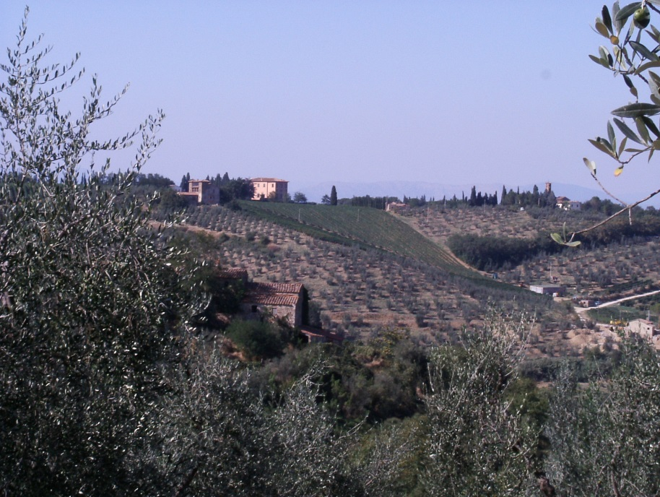
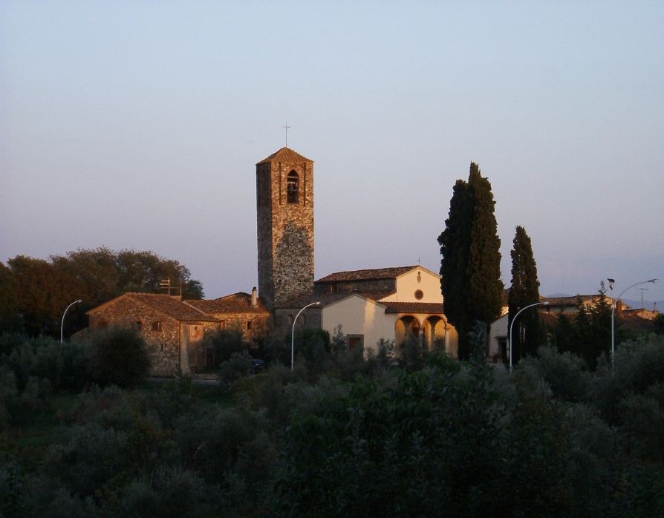
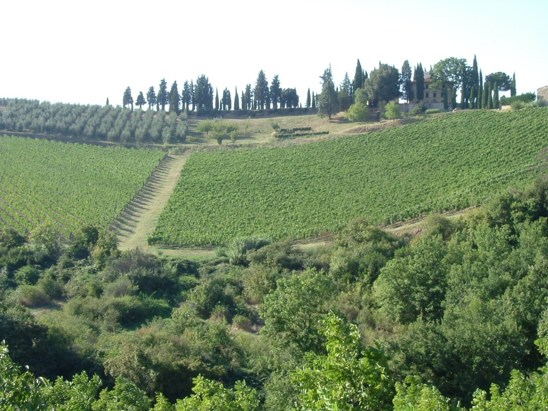
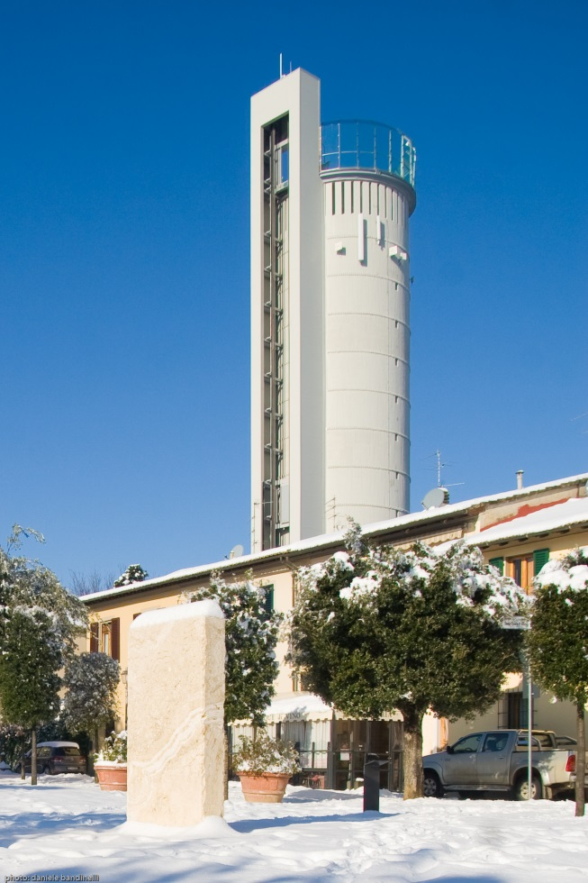
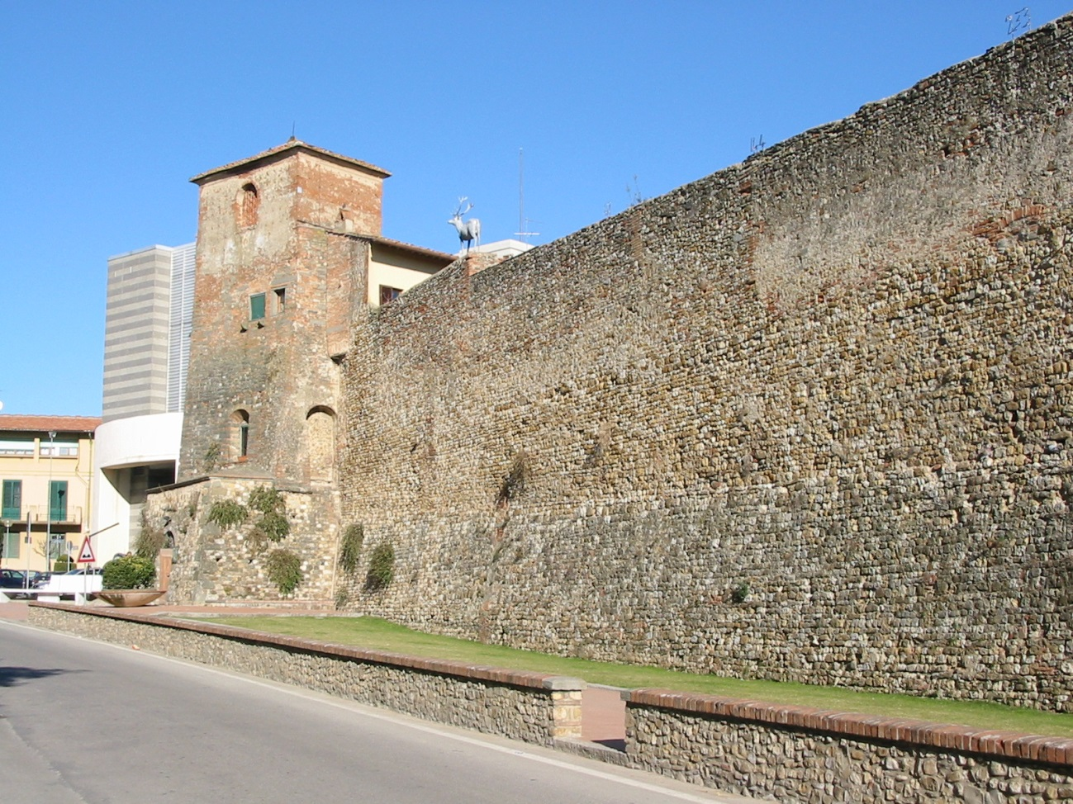
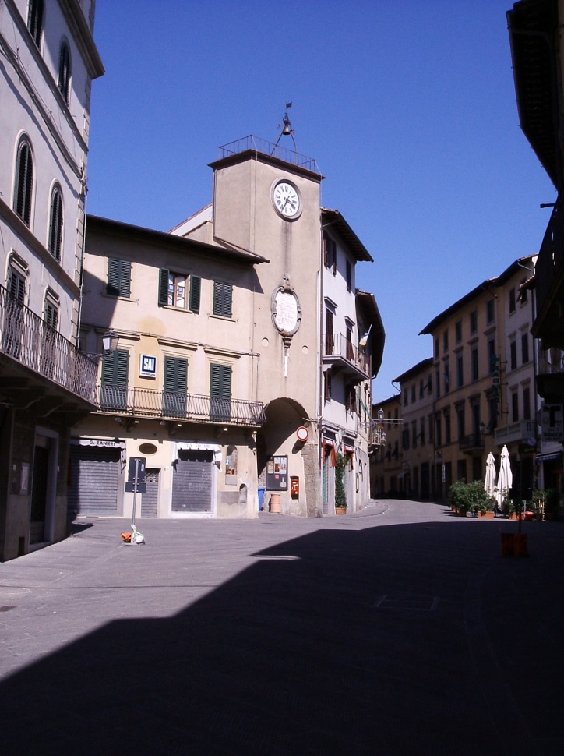
Comune di San Casciano in Val di Pesa

